Slide 1
Нетрадиционные методы работы по речевому развитию Дидактическая игра «Где чья мама?» Воспитатели: Кожаева Е.А. Юсупова А.Р.

Slide 2
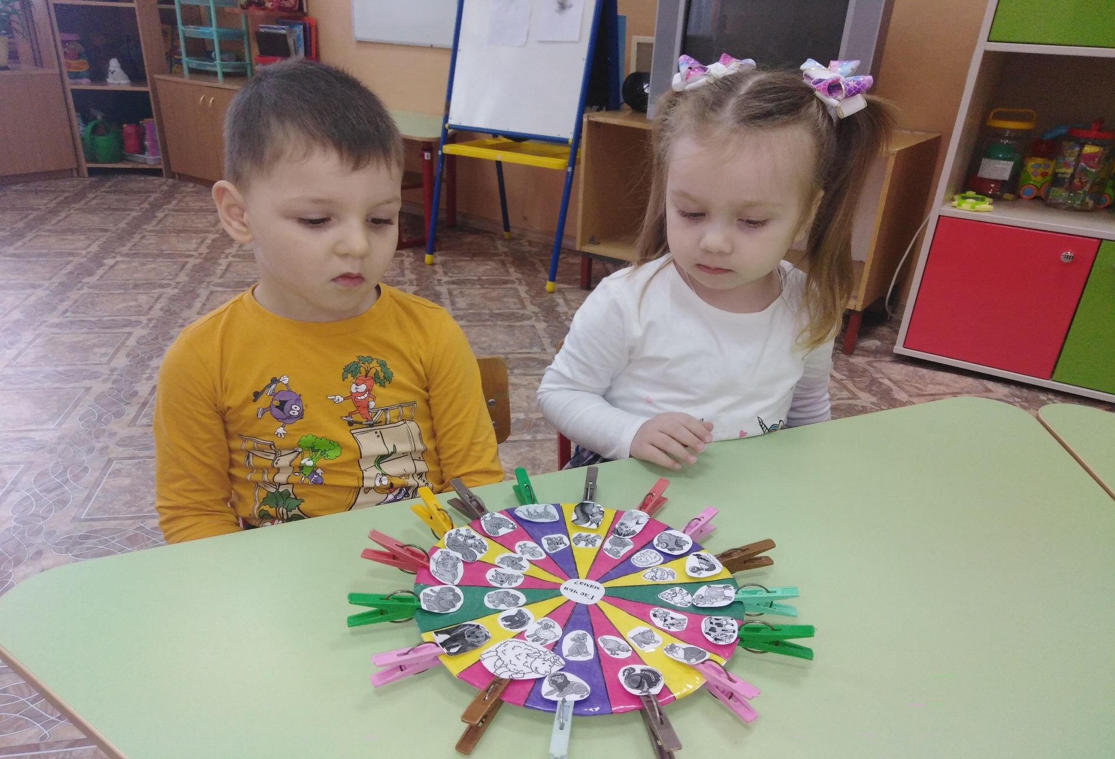
ЦЕЛЬ: Развитие мелкой моторики рук, закрепление сенсорных навыков, развитие мышления воображения, речи. Систематизировать знания детей о домашних и диких животных и их детёнышах.

Slide 3
Как играть?
Для начала поместите игровое поле перед ребёнком. Прищепки расположите рядом с полем. Главная задача — правильно разместить все прищепки. Это поможет ребёнку закрепить знания о том, как называются животные и их детёныши. Также можно изучить, какие звуки издают те или иные животные.
На каждом секторе поля указано животное-детёныш. На прищепках находятся животное-мама. На каждый сектор приходится только одна прищепка. Попросите малыша взять любую прищепку. Мама какого детёныша на ней изображена? Пусть ребёнок прикрепит эту прищепку на соответствующую часть поля (то есть прикрепит маму к его детёнышу).

Slide 4
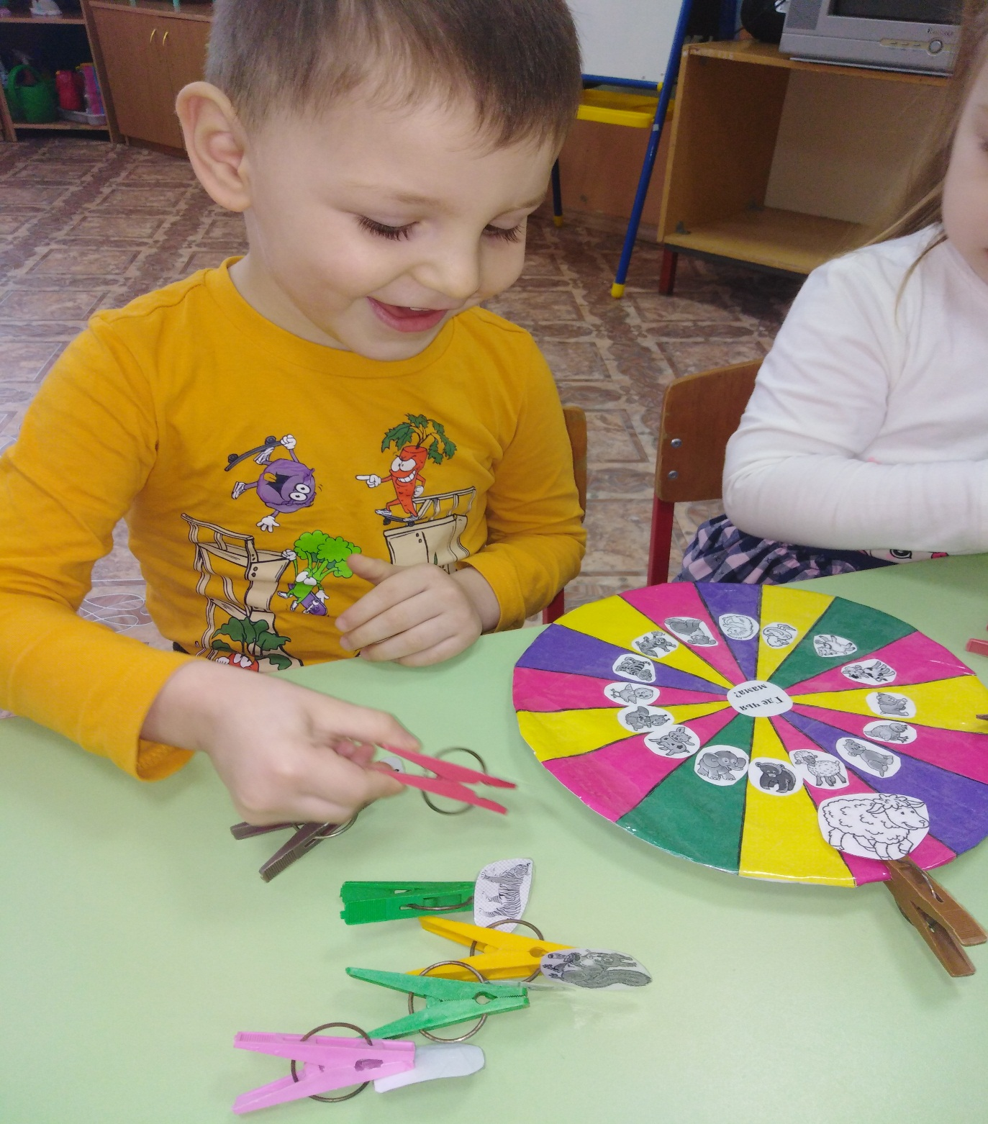
Игры с прищепками – это отличная тренировка для пальчиков. Ведь нужно затратить достаточно стараний и усилий, чтобы прикрепить прищепку.

Slide 5
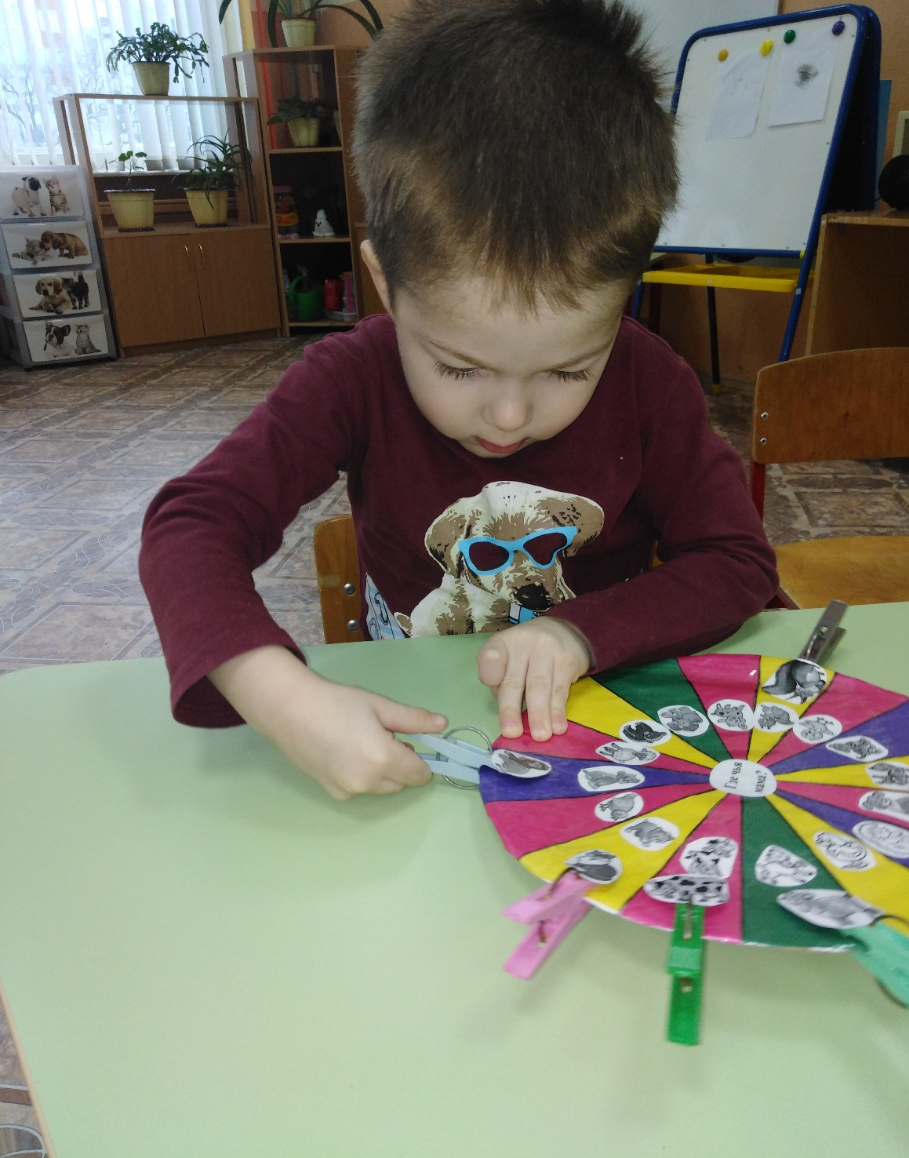

Slide 6
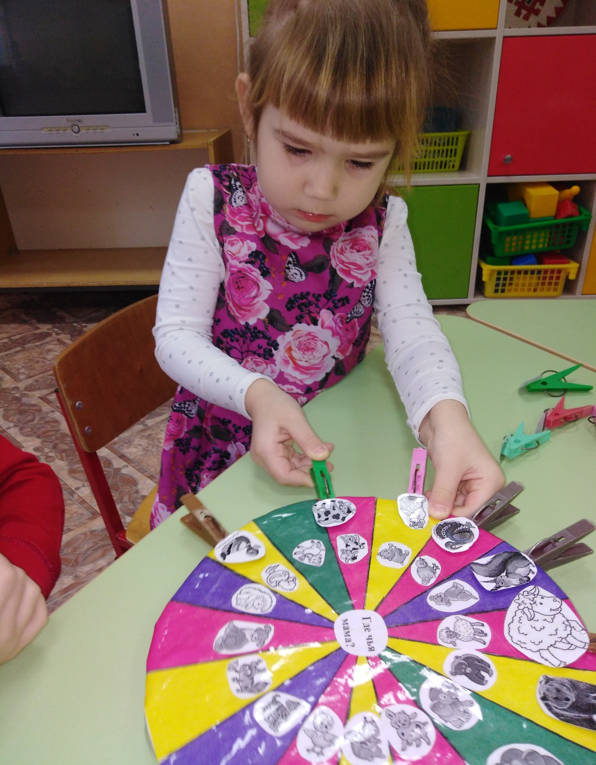
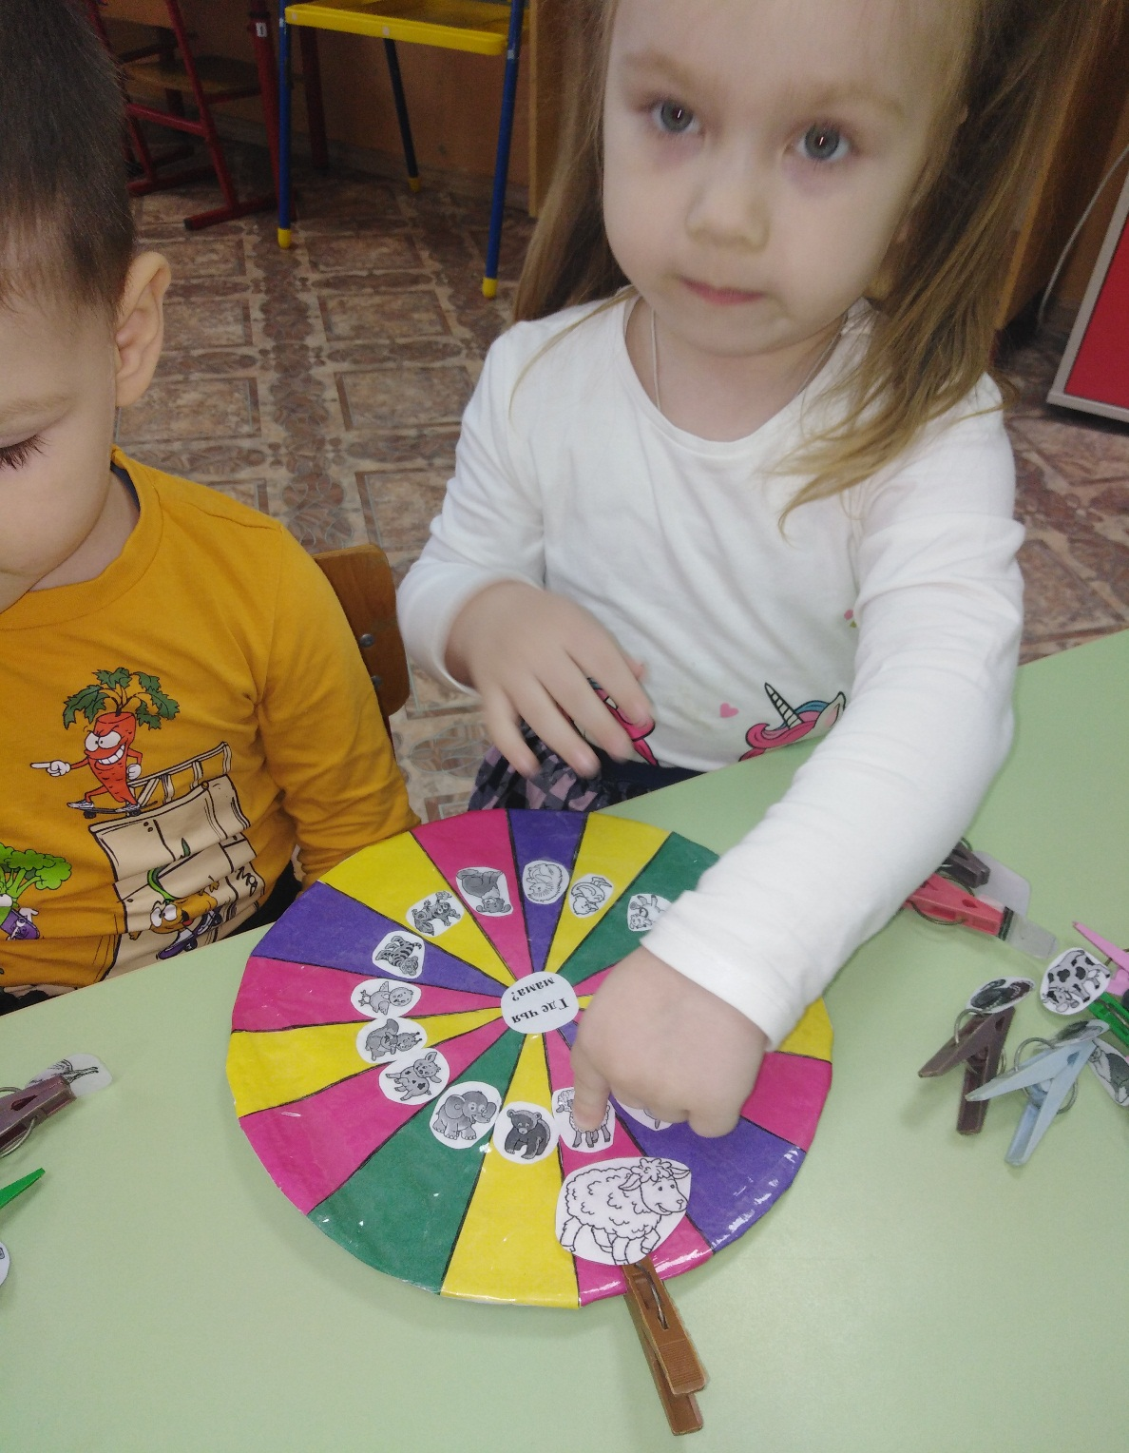

Slide 7
Спасибо за внимание.

